Slide 1


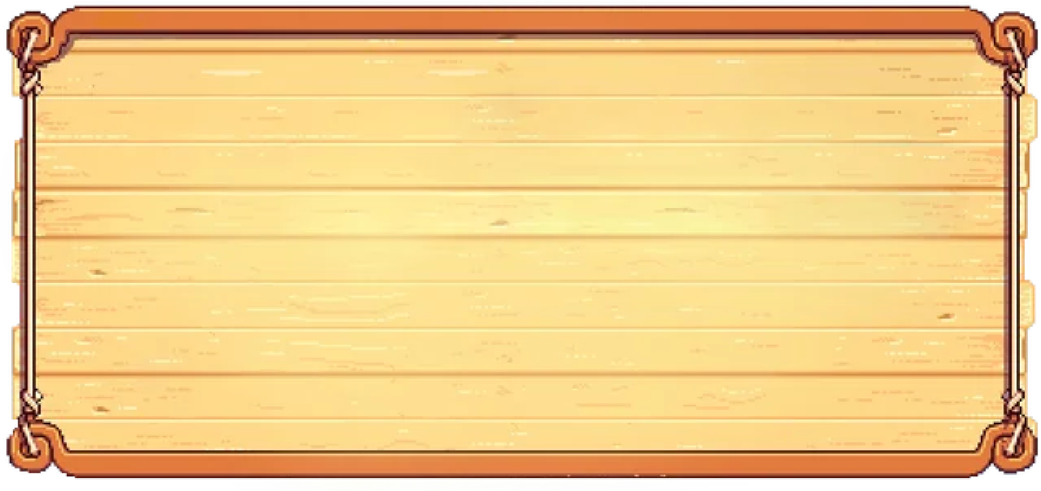

Autor: Junimo
Notes:
Posłużę się przykładem symulatora farmy inspirowanego grą Stardew Valley. Zobaczymy, jak wzorzec Fasada może zmienić programistyczny koszmar w przyjemną rozgrywkę

Slide 2
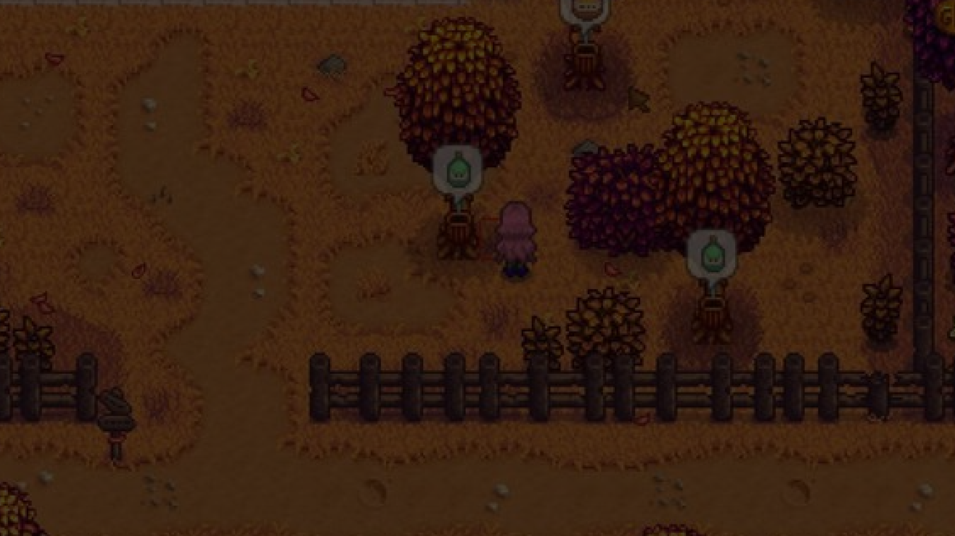
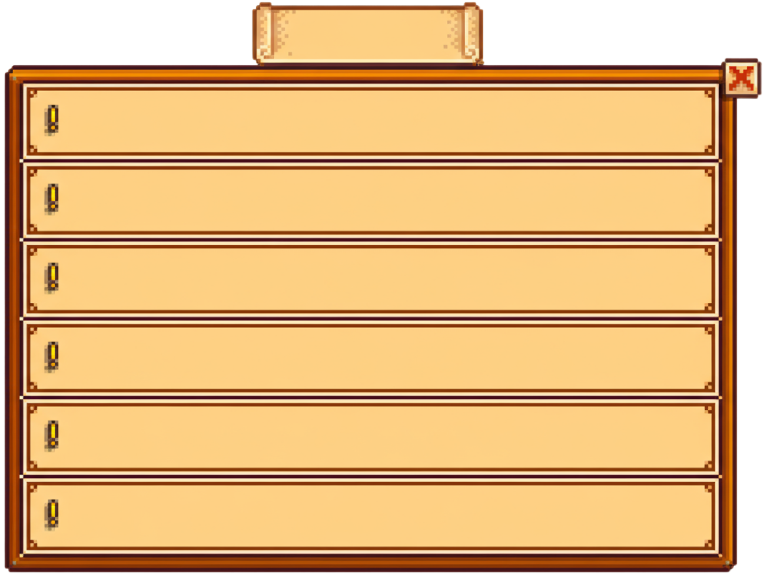

Spis Treści
Symulator sadzenia rzepy
Czym jest fasada?
Po co ta fasada?
Diagram UML
Boski obiekt
Źródła

Slide 3

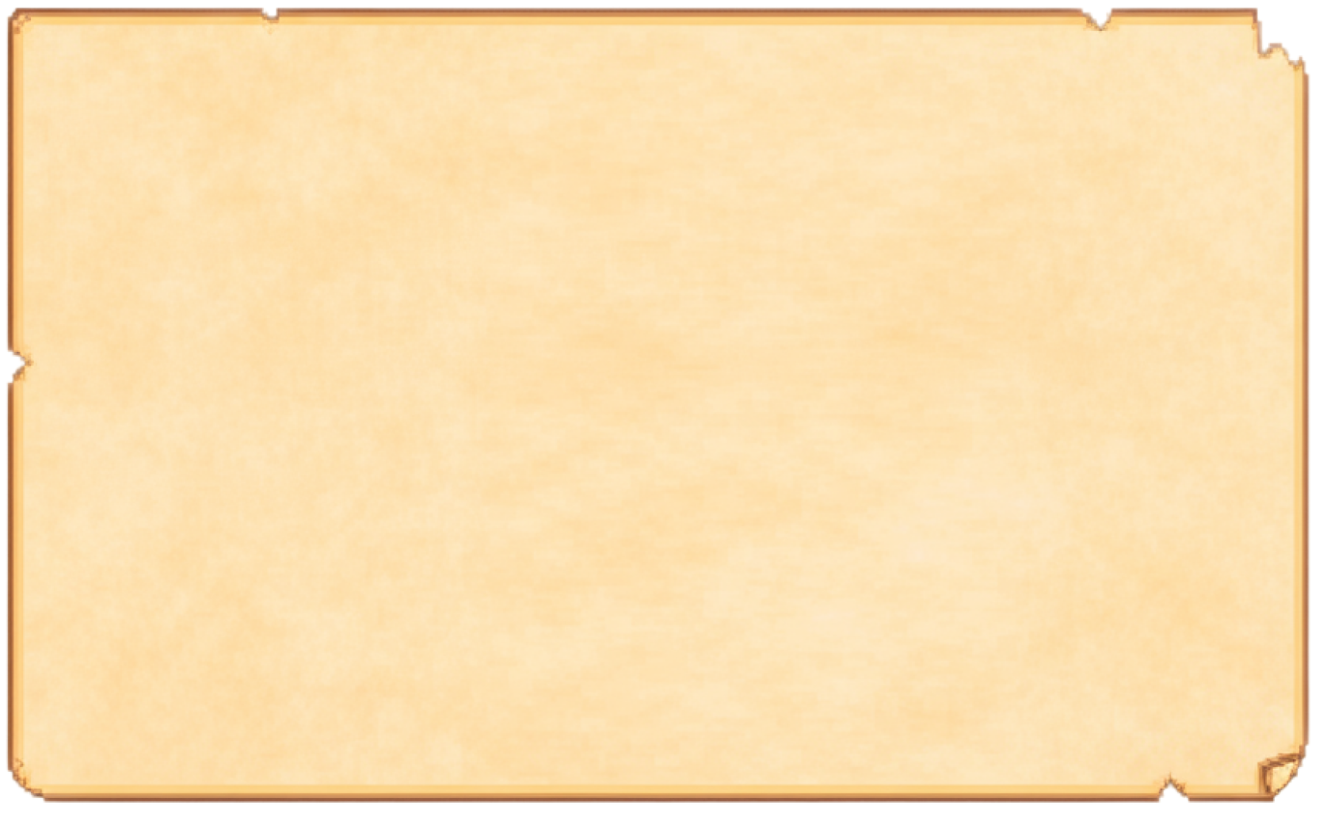
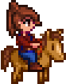
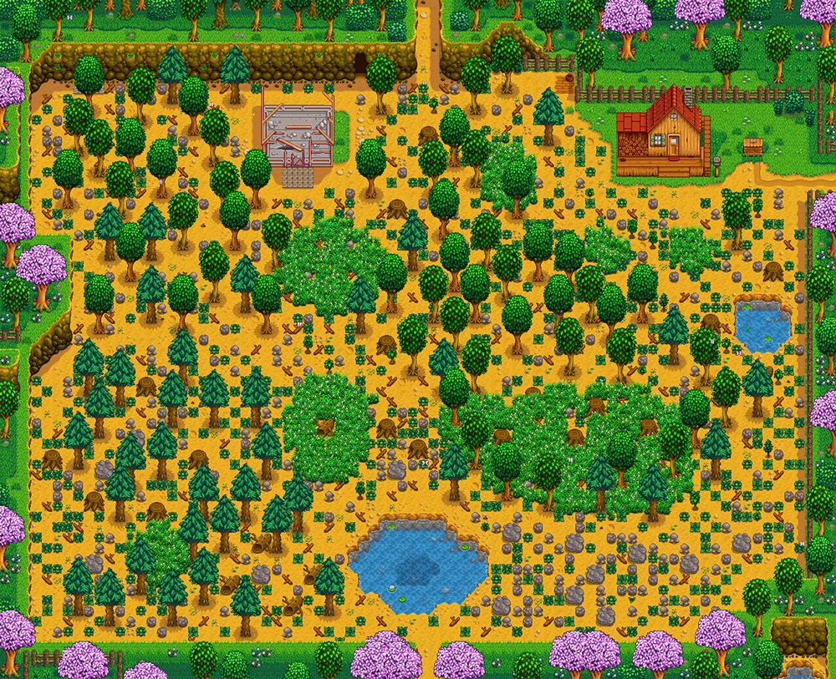

Stardew Valley, czyli o sadzeniu rzepy
Stardew Valley to gra z gatunku symulatora życia na farmie. Po odziedziczeniu starej farmy po dziadku, uzbrojony w proste narzędzia i kilka monet porzucasz pracę w korporacji by rozpocząć nowe życie na farmie. Czy nauczysz się żyć w zgodzie z naturą i przywrócisz farmie dawną świetność?
Stardew Valley to ciekawy ekosystem obiektów, które muszą ze sobą współpracować w czasie rzeczywistym.
Wielowarstwowość: Gra zarządza cyklem dnia i nocy, wzrostem roślin, systemem pogodowym, NPC-ami.
Klient (Gracz): Wchodząc do gry, stajesz się "Klientem", który próbuje okiełznać te wszystkie podsystemy, by osiągnąć cel (zarobić pieniądze/rozbudować farmę).
Wyzwanie: Bez odpowiedniej struktury, interakcja z każdym elementem z osobna staje się... koszmarem mikrozarządzania.
Jeśli nie zajmiemy się farmą, chwasty i głazy zrobią to za nas.

Slide 4

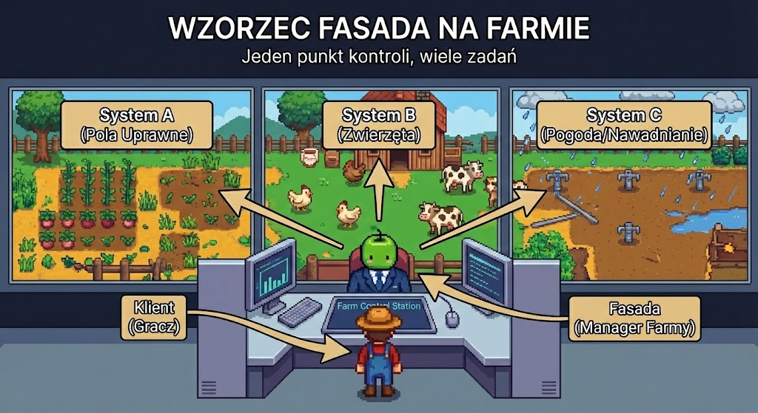
A czym jest Fasada?
Strukturalny wzorzec projektowy, który dostarcza prosty, ujednolicony interfejs do zestawu interfejsów w podsystemie.
Cel: Zmniejszenie zależności (decoupling). Klient komunikuje się tylko z Fasadą, a Fasada martwi się o resztę.
Fasada ukrywa złożoność systemu za "jedną szybą". Klient nie musi wiedzieć, jak działają trybiki w środku.

Slide 5
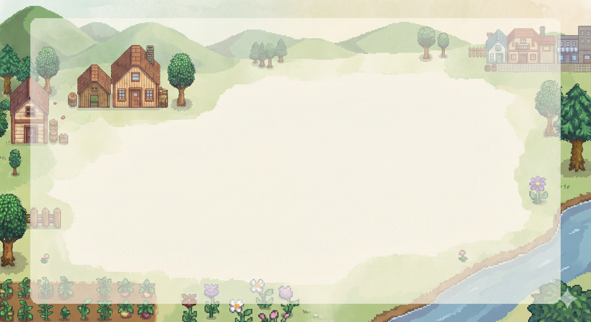


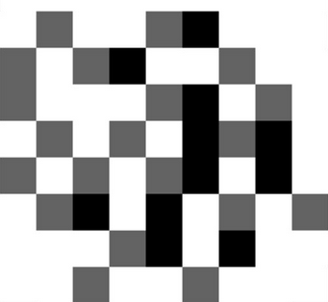
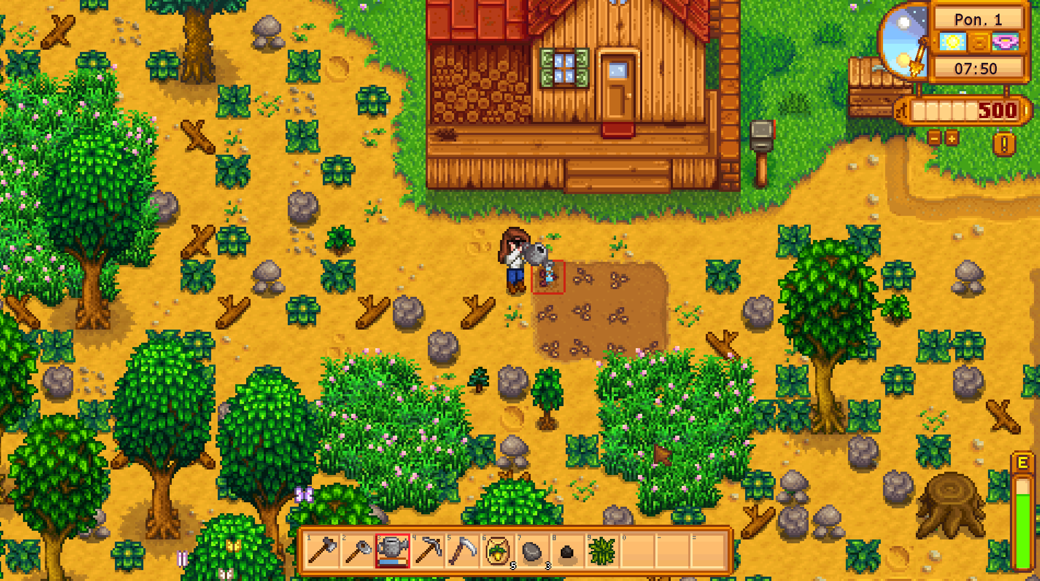

Chaos na farmie – Problem bez Fasady
Gracz musi robić wszystko ręcznie:
sprawdzać prognozę w telewizji - WeatherMachine
pilnować kalendarza i pór roku - WorldClock
biegać z konewką po całym polu - FarmSystem
zanosić każdy plon osobno do skupu - ShippingBin
Notes:
"Wyobraźcie sobie, że klasa Main to Gracz. Obecnie Gracz musi wiedzieć za dużo."
"Aby przeżyć jeden dzień w grze, musi ręcznie: sprawdzić pogodę, podlać rośliny (ale tylko jeśli nie pada!), zebrać plony i zanieść je do sklepu."
"To klasyczny przykład Tight Coupling (silnych powiązań). Klient zna szczegóły implementacji każdego podsystemu: Zegara, Pogody i Sklepu. Jeden błąd w kolejności wywołań i cała symulacja się sypie."

Slide 6
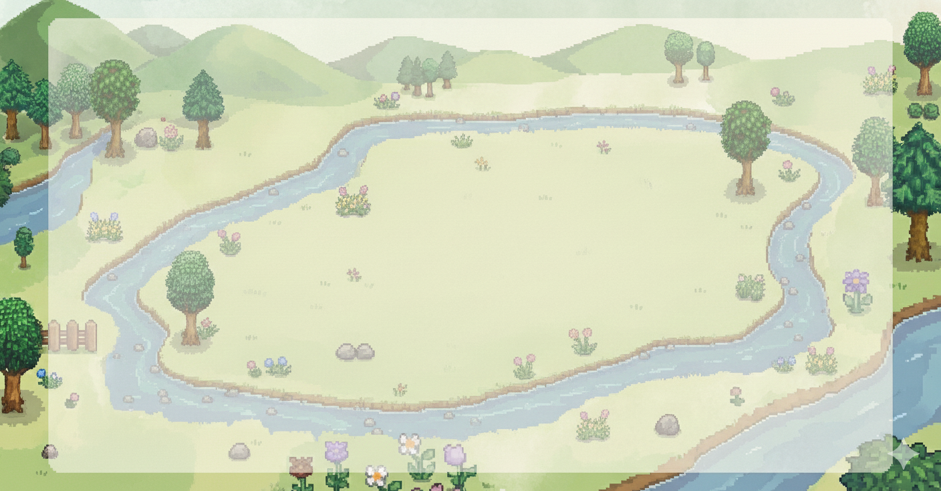
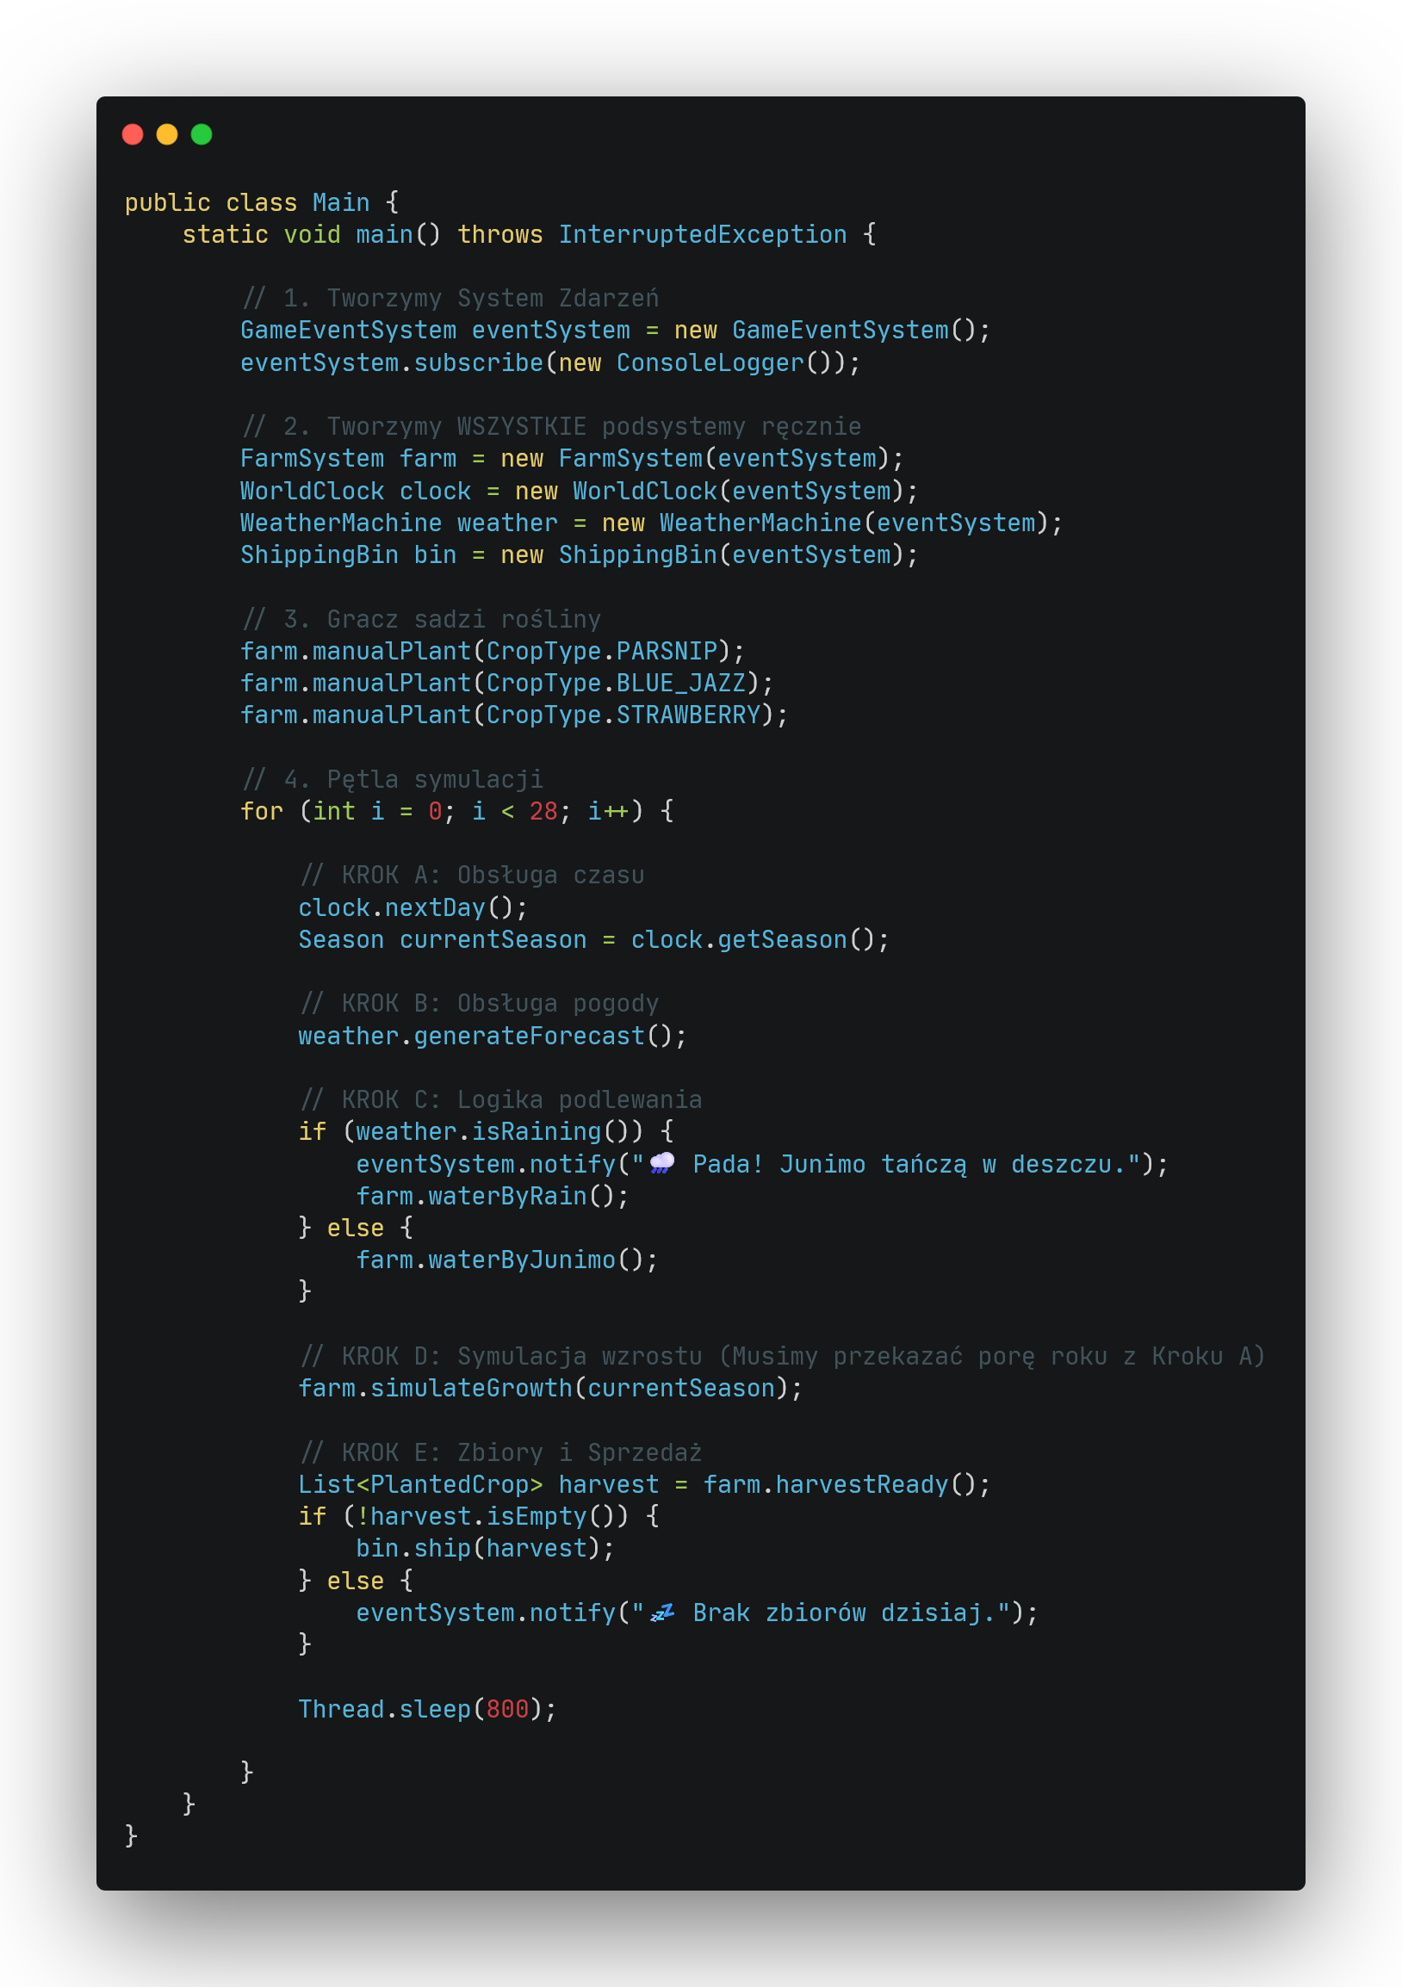
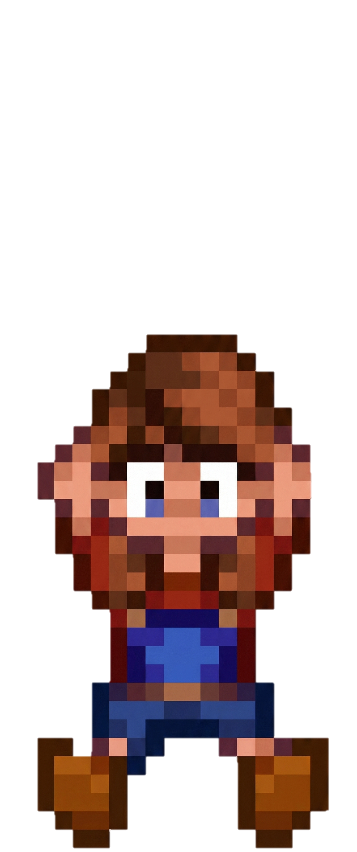
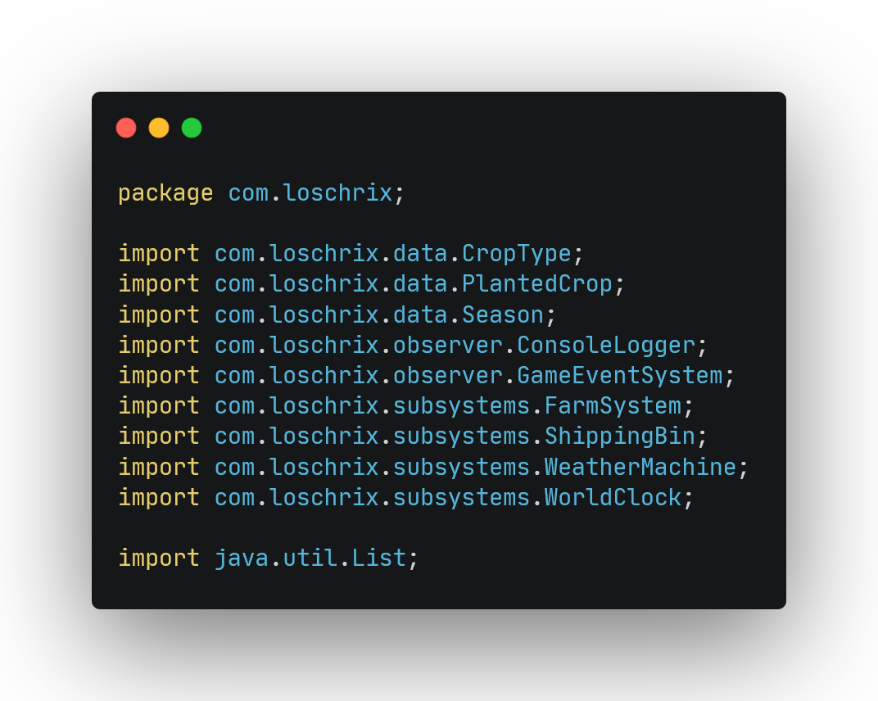
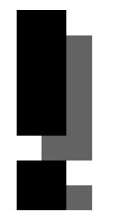
Kod w Main bez Fasady
„Klasa Main jest zbyt mocno powiązana ze wszystkimi podsystemami (Tight Coupling), przez co zna zbyt wiele szczegółów implementacji. Klient musi ręcznie pilnować kolejności wywołań (pogoda -> podlewanie -> wzrost), co czyni kod podatnym na błędy i trudnym w utrzymaniu.
Notes:
"Oto jak wygląda ten 'Spaghetti Code' w praktyce."
"Spójrzcie na tę pętlę. Ja, jako programista-klient, muszę ręcznie sterować mikrozarządzaniem. Muszę pamiętać, żeby najpierw zmienić dzień, a potem sprawdzić pogodę."
"To jest nieczytelne, podatne na błędy i trudne w utrzymaniu. Jeśli zmienię sposób działania pogody, muszę przepisać ten kod w Main."

Slide 7
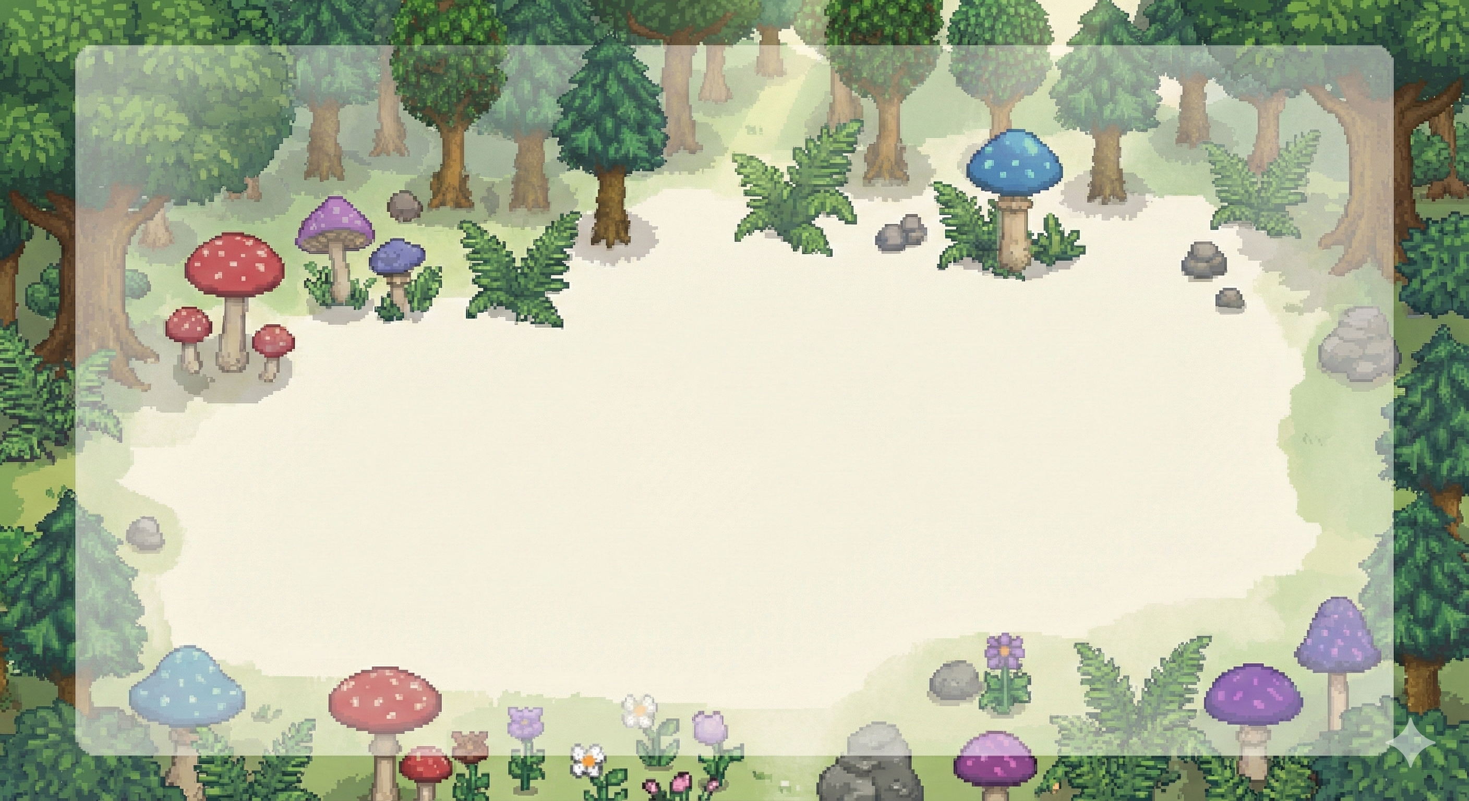

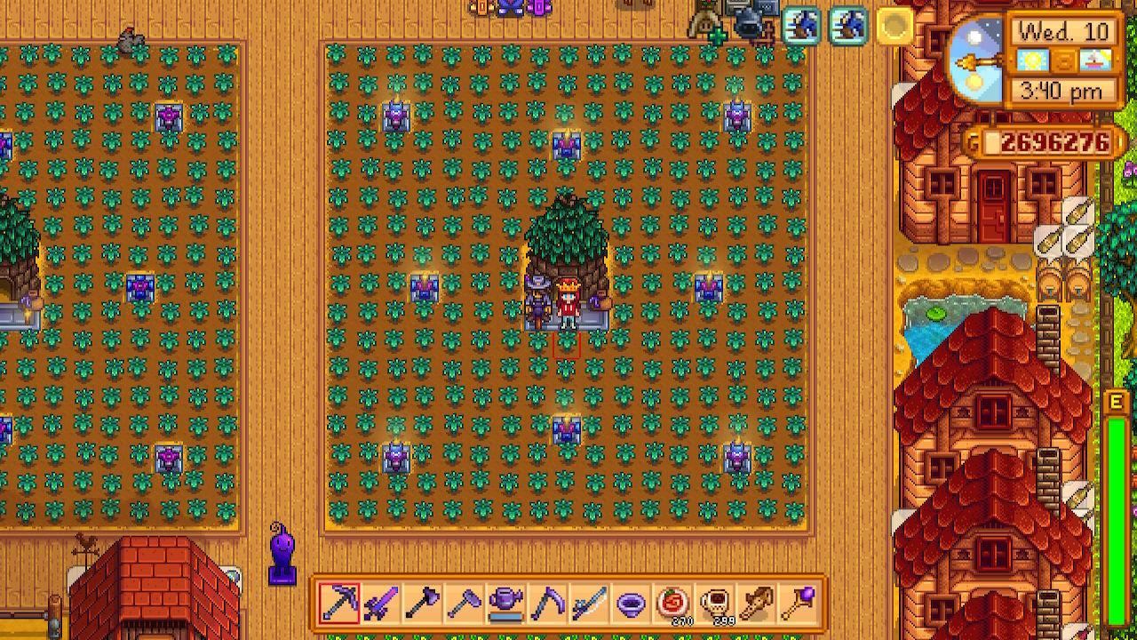

Relaks na farmie – Efekt Fasady
Gracz w końcu może odetchnąć. Zamiast pilnować każdego aspektu gry ręcznie, zleca wszystko chatce Junimo. Jeden przycisk wystarczy, by obsłużyć pogodę, zbiory i sprzedaż – zero stresu, czysty zysk.
Notes:
Ratunkiem jest wzorzec Fasada."
"Definicja mówi, że Fasada dostarcza prosty interfejs do złożonego systemu klas. Ale prościej wyjaśnić to na przykładzie z gry."
"Budujemy Chatkę Junimo (JunimoHut). To nasza Fasada. W środku mieszkają magiczne duszki (logika), które robią wszystko za nas."
"Gracz (Klient) widzi tylko Chatkę. Nie obchodzi go, jak duszki podlewają – on tylko naciska guzik 'Start Dnia'."

Slide 8
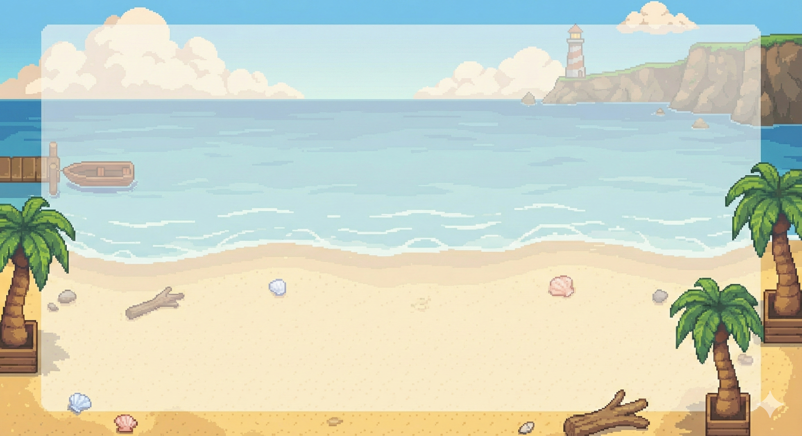
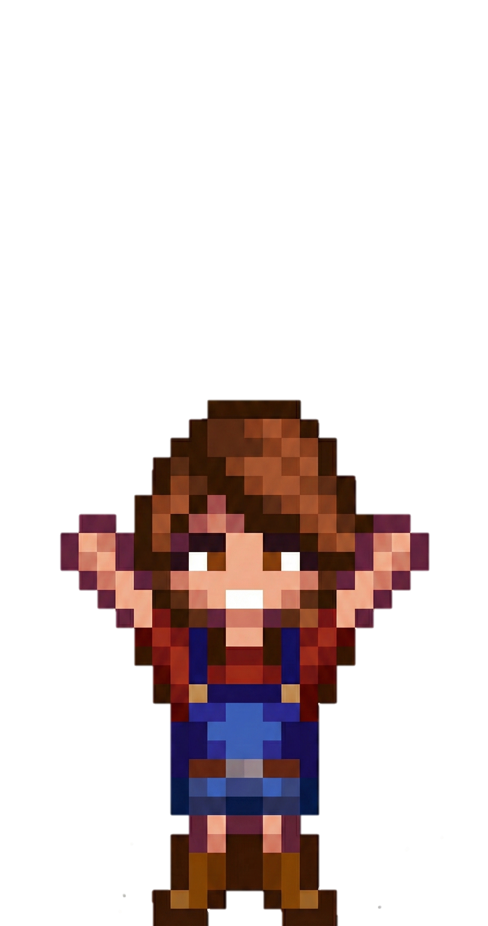
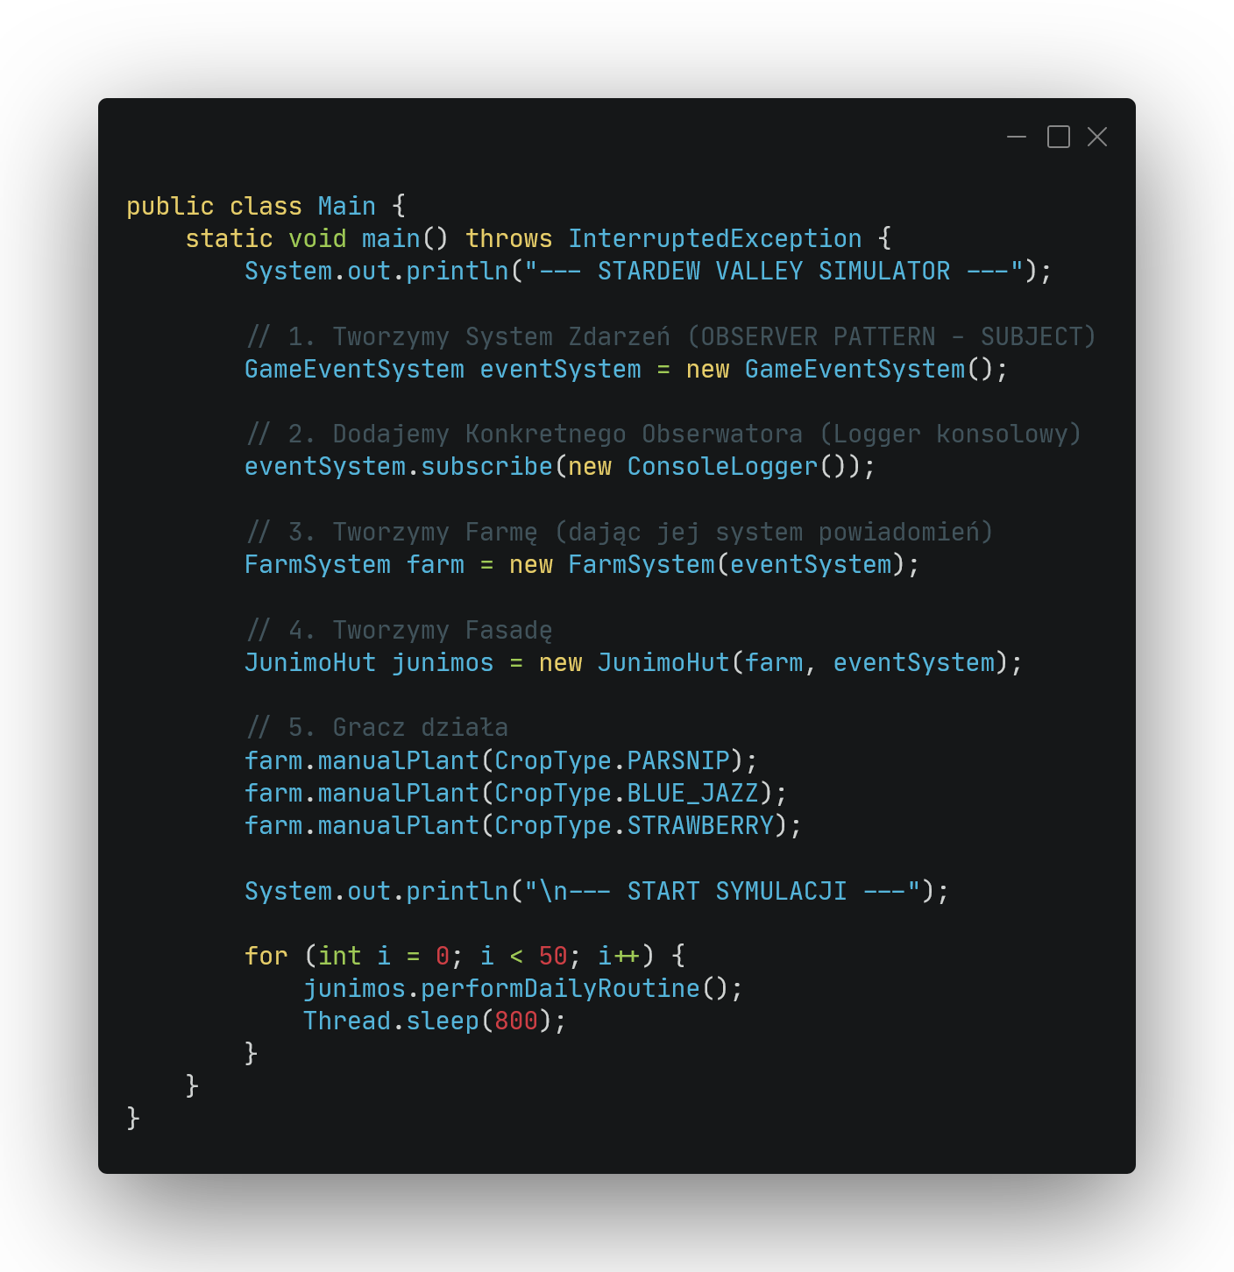

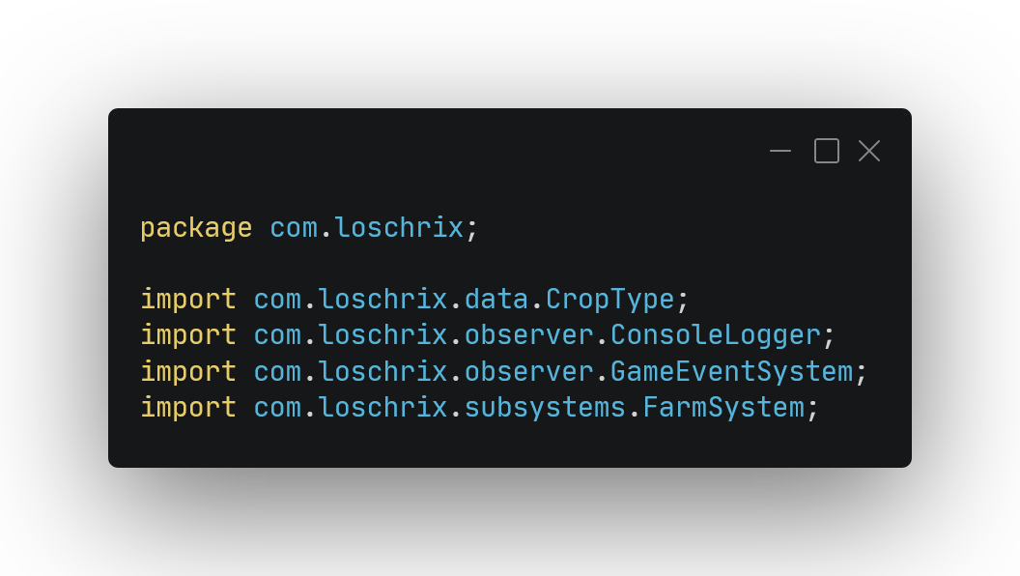
Kod w Main z Fasadą
Osiągnięto Loose Coupling (luźne powiązania). Klient nie jest już zależny od implementacji podsystemów (Weather, Clock). Cała złożoność została hermetycznie zamknięta w Fasadzie, a Main korzysta jedynie z wysokopoziomowego API.
Notes:
A to jest efekt końcowy w kodzie (Main)."
"Osiągnęliśmy Loose Coupling (luźne powiązania). Cała złożoność została zamknięta wewnątrz metody performDailyRoutine."
"Kod jest teraz Clean Code: czytelny, bezpieczny i łatwy do rozbudowy. Jeśli zmienię mechanikę deszczu, nie muszę nawet dotykać tego pliku."

Slide 9
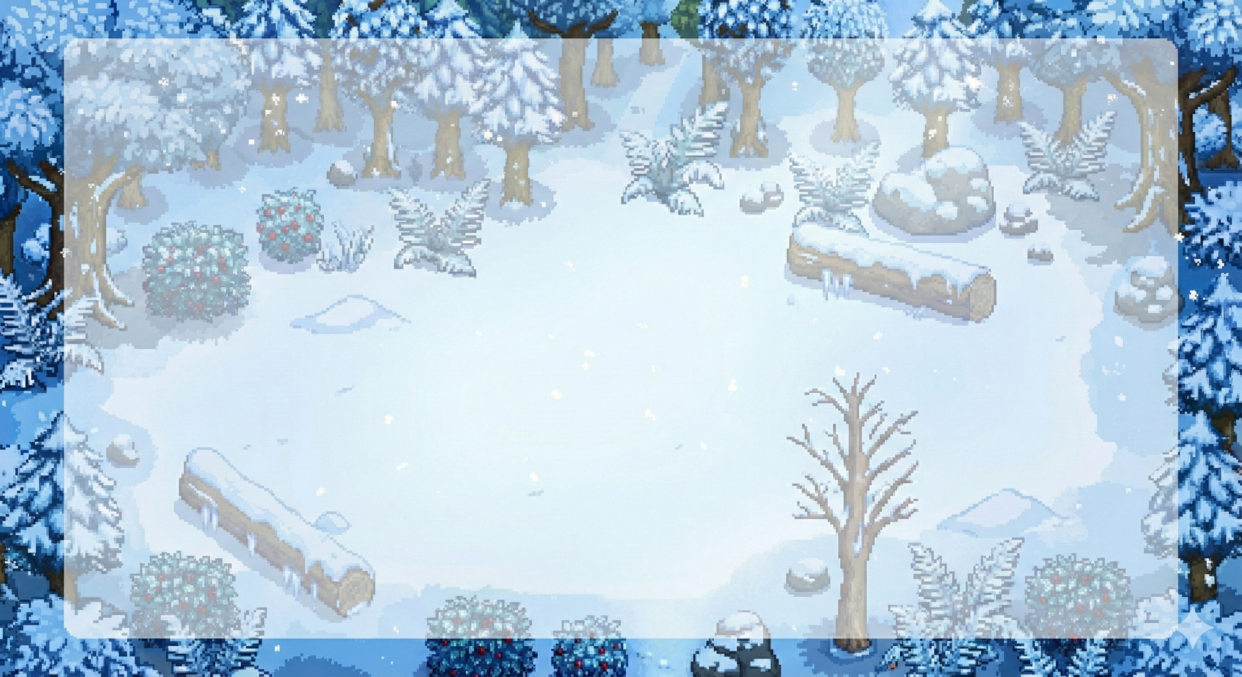
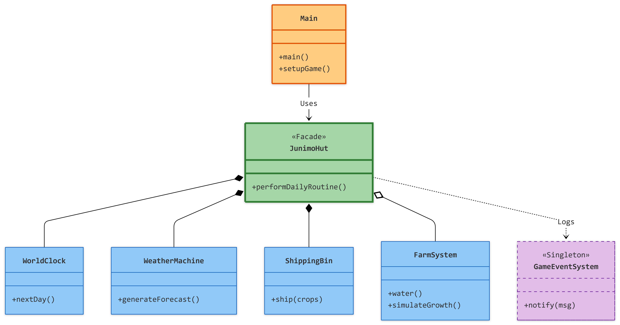
Diagram UML
Notes:
Tak wygląda struktura naszego rozwiązania po refaktoryzacji."
"Na górze mamy Klienta (Main, pomarańczowy), który komunikuje się wyłącznie z Fasadą (JunimoHut, zielona)."
"Fasada ukrywa przed klientem wszystkie skomplikowane Podsystemy (niebieskie): Zegar, Pogodę i Sklep."
"Zwróćcie uwagę na strzałki – Fasada posiada i zarządza tymi obiektami. Klient nie musi ich nawet znać."

Slide 10
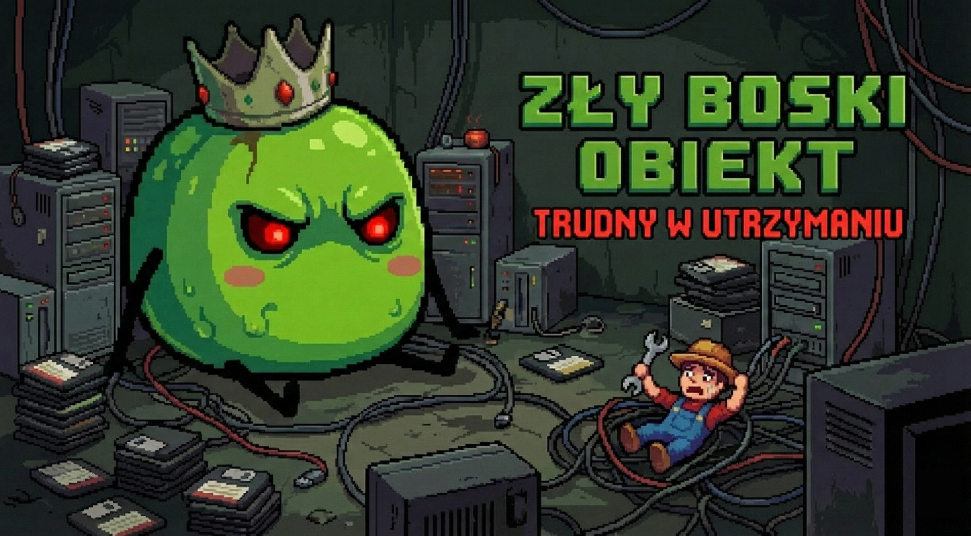
Notes:
Na koniec ważna przestroga. Najczęstszym błędem przy Fasadzie jest stworzenie tzw. Boskiego Obiektu (God Object)."
"Fasada ma tylko delegować zadania (mówić: 'Zegarze, zmień dzień'), a nie wykonywać logikę biznesową (słuchać: 'Jeśli jest wtorek, to dodaj +10 zł')."
"Chatka Junimo to pilot do sterowania farmą, a nie magazyn na wszystko. Niech pozostanie 'lekka' (thin)."

Slide 11
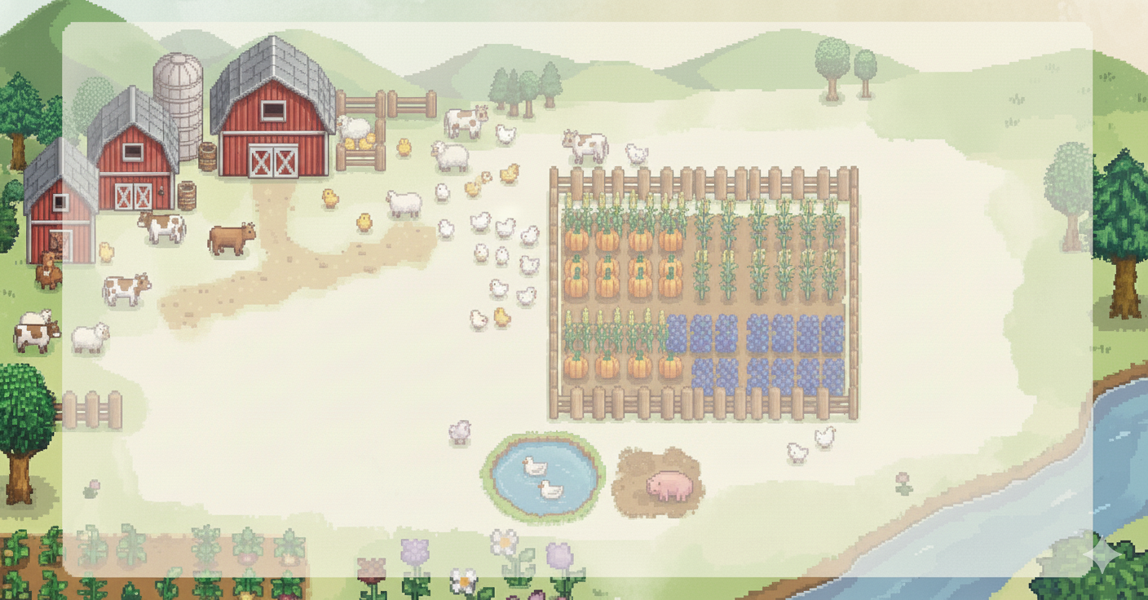
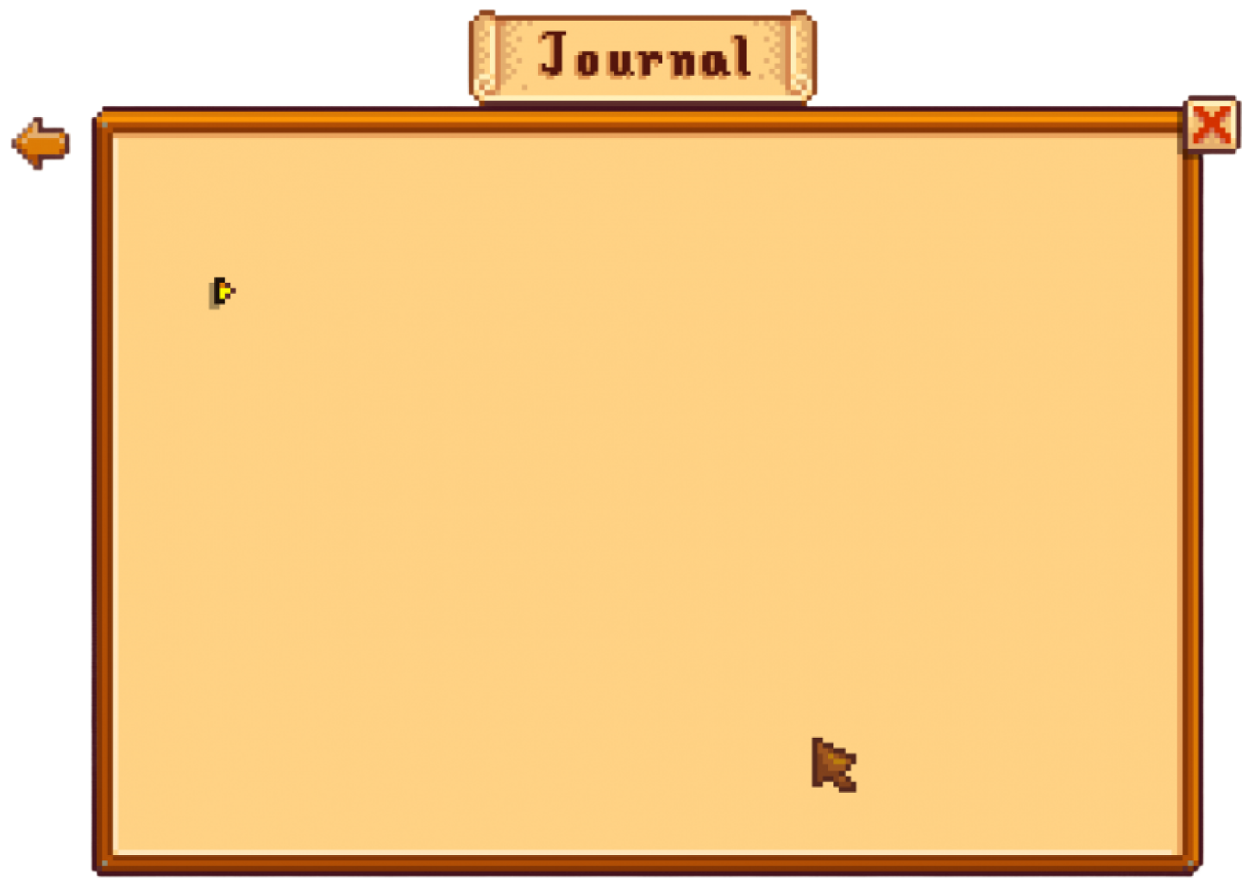
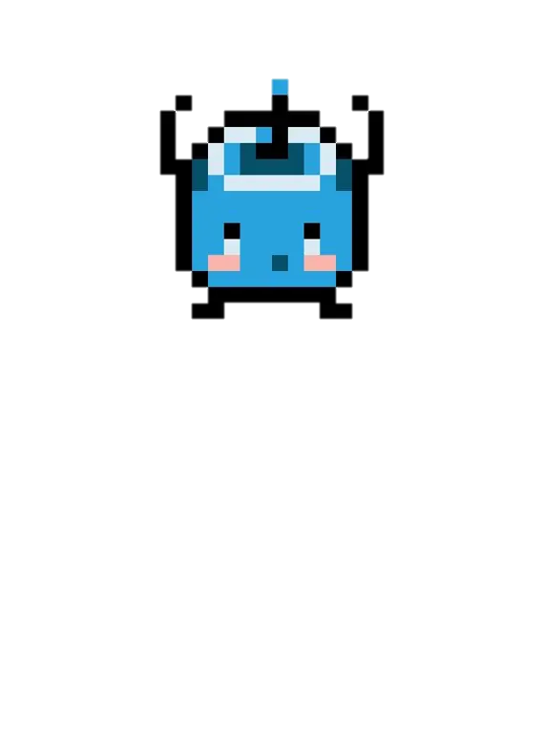
Uwaga na pułapkę!
Złota Zasada: Fasada ma delegować zadania, a nie je wykonywać.
Błąd (God Object): Wrzucanie całej logiki biznesowej do klasy JunimoHut.
Objawy Boskiego Obiektu:
Klasa ma tysiące linii kodu.
Zmienia się przy każdej modyfikacji dowolnego podsystemu.
Łamie zasadę pojedynczej odpowiedzialności (SRP).

Slide 12
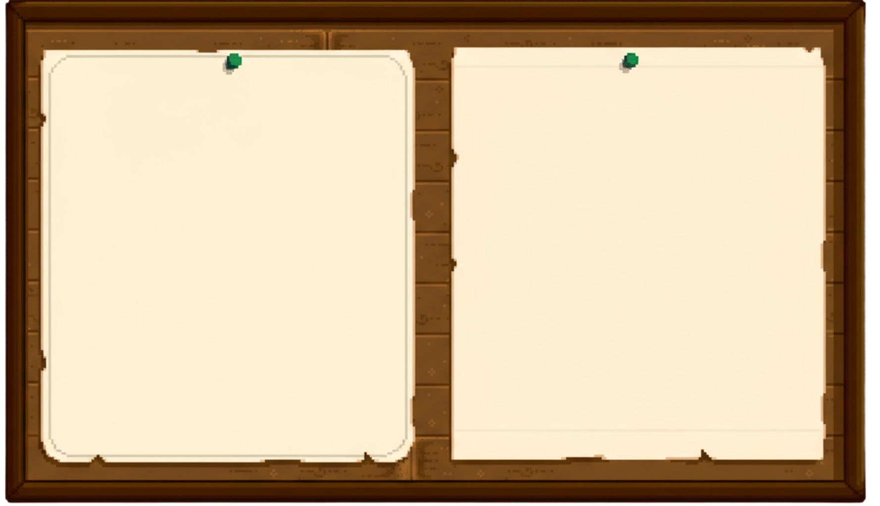
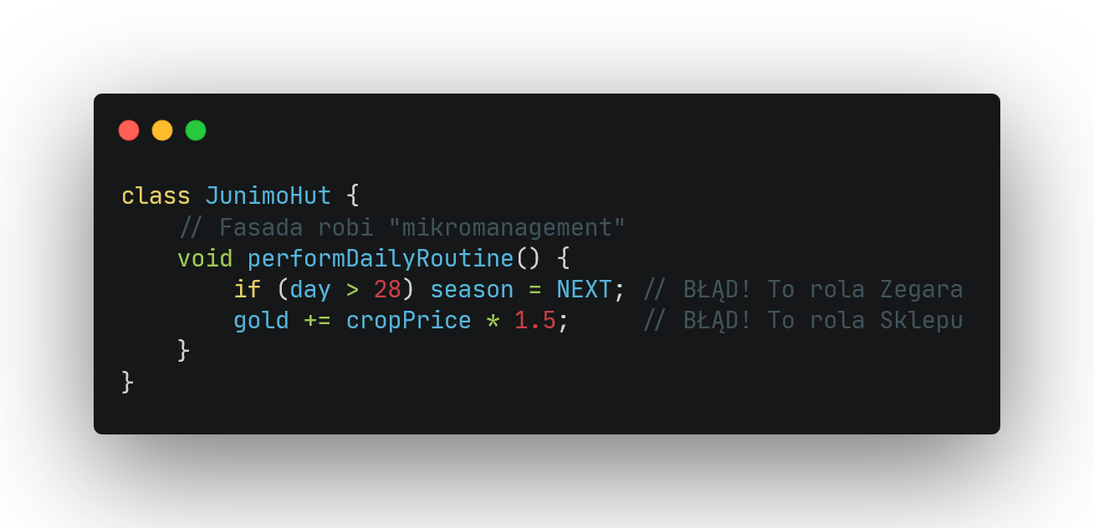
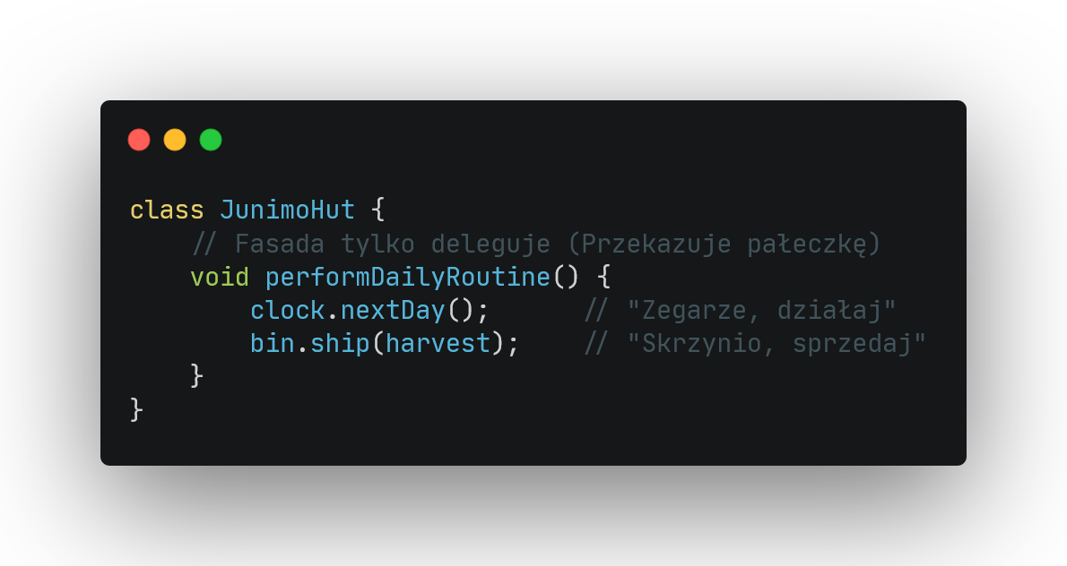
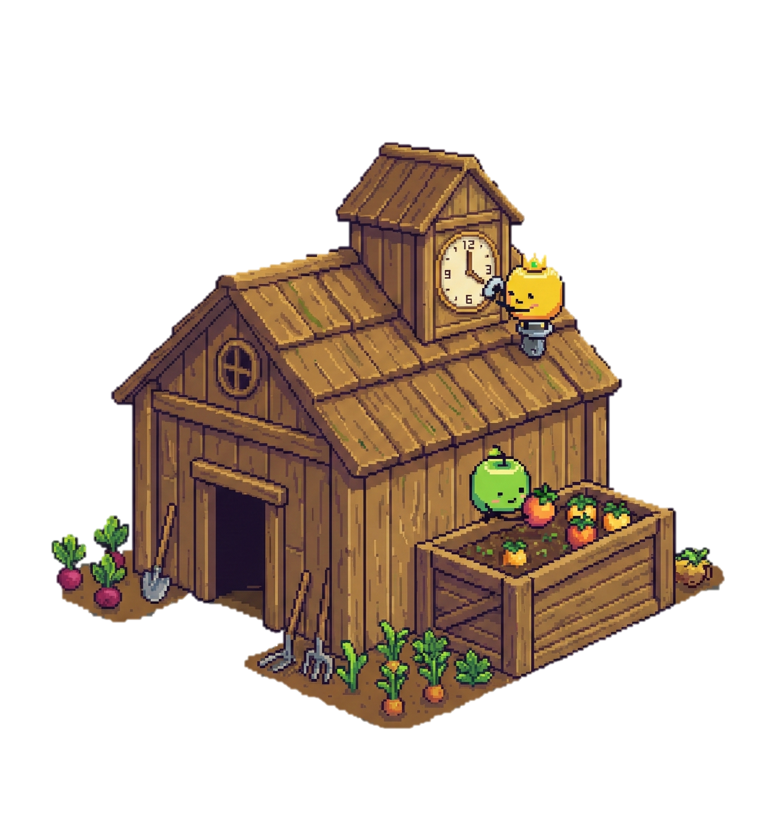
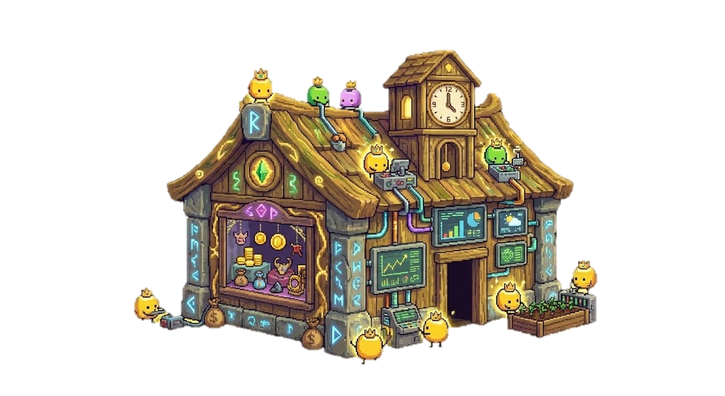
ŹLE (Boski Obiekt)
DOBRZE (Prawdziwa Fasada)

Slide 13
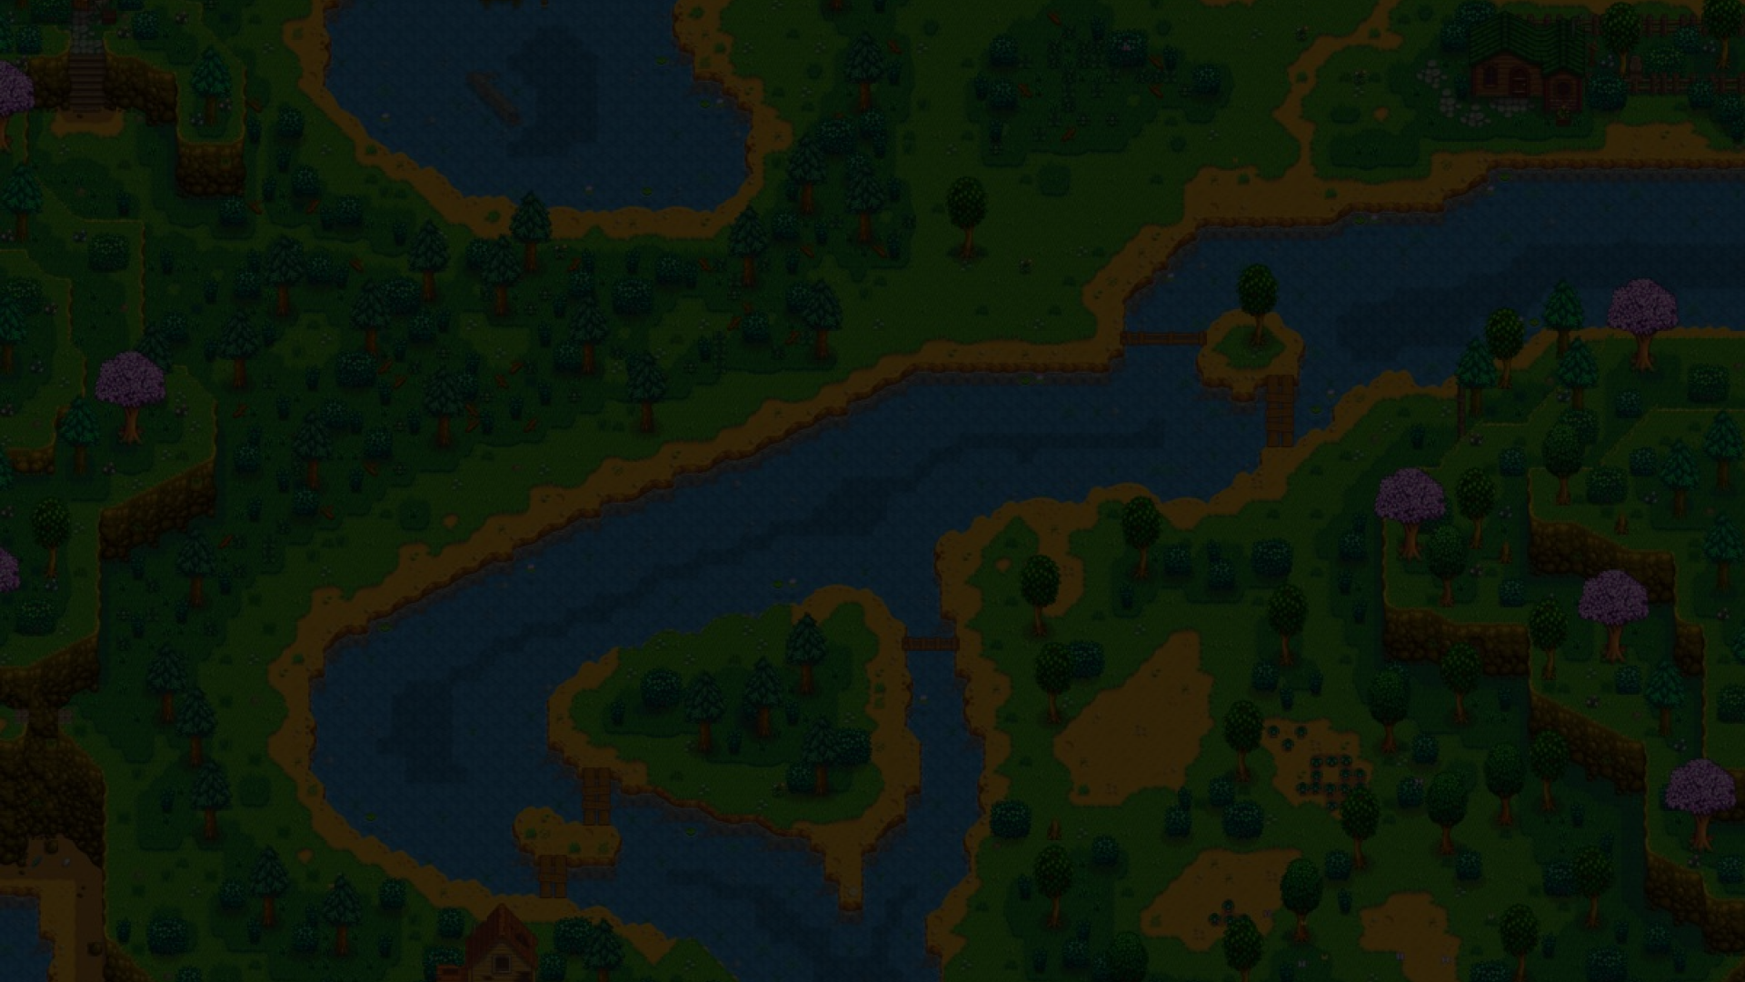
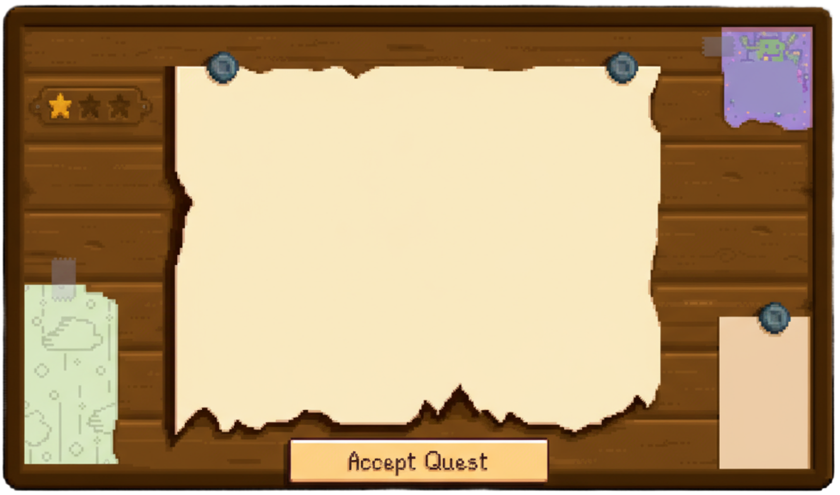
Źródła
Refactoring Guru: https://refactoring.guru/design-patterns/facade
Stardew Valley Wiki: https://stardewvalleywiki.com
GeeksForGeeks: https://www.geeksforgeeks.org/system-design/facade-design-pattern-introduction/
Zdjęcia zostały wygenerowane za pomocą Gemini

Slide 14
